Slide 1
Ποιοτικός έλεγχος αναλογικής και
ψηφιακής μαστογραφίας
Ιωάννης Τσαλαφούτας
Τμήμα Ιατρικής Φυσικής,
Γενικό Αντικαρκινικό-Ογκολογικό Νοσοκομείο Αθηνών, ‘Ο Άγιος Σάββας’

Slide 2
Εισαγωγή
Νομικό υπόβαθρο διενέργειας ποιοτικών ελέγχων: Σε συμμόρφωση με τις συστάσεις των Διεθνών Οργανισμών (WHO, ΙCRP, ICRU) και της ΕURATOM, η Ελληνική Νομοθεσία και οι σχετικές εγκύκλιοι της ΕΕΑΕ, έχουν θεσμοθετήσει τη διενέργεια ποιοτικών ελέγχων σε όλα τα ακτινολογικά μηχανήματα και φυσικά στους μαστογράφους.
Ποιοτικός έλεγχος (QC): Στα πλαίσια της διασφάλισης ποιότητας, είναι απαραίτητη η δημιουργία ενός πρωτοκόλλου ελέγχων και μετρήσεων των παραμέτρων λειτουργίας των μαστογράφων και η καθιέρωση αντίστοιχων ορίων.
Κάθε πότε? Η διενέργεια ποιοτικών ελέγχων είναι επιβεβλημένη τόσο κατά την εγκατάσταση του μαστογράφου (έλεγχοι αποδοχής) όσο και καθ’ όλη τη διάρκεια της λειτουργίας του (περιοδικοί έλεγχοι).
2

Slide 3
Ταξινόμηση ποιοτικών ελέγχων
Α. Εποπτικοί έλεγχοι: αφορούν σε γενικούς ελέγχους: της εγκατάστασης του μαστογράφου και αφορούν σε θέματα όπως π.χ. ύπαρξη τεχνικών εγχειριδίων και ημερολογίου λειτουργίας & συντήρησης (logbook), δοσιμέτρηση του προσωπικού, μηχανικές κινήσεις και τα φρένα του μαστογράφου, την κατάσταση των διαφόρων εξαρτημάτων (πίεστρα, ασπίδα προστασίας προσώπου ασθενούς) κλπ.
Β. Μαστογράφος (γεννήτρια-λυχνία): έλεγχοι που αφορούν στη λειτουργία της γεννήτριας και της λυχνίας.
Γ. Απεικονιστικό σύστημα: έλεγχοι που αφορούν στη λειτουργία του συστήματος απεικόνισης, το οποίο μπορεί να είναι είτε ενσωματωμένο (ψηφιακός μαστογράφος) ή ανεξάρτητο (κλασικός μαστογράφος με σύστημα ψηφιοποίησης).
Δ. Έλεγχος περιφερειακών: έλεγχοι που αφορούν στη λειτουργία του διαγνωστικού σταθμού εργασίας (οθόνες) και του συστήματος εκτύπωσης (εκτυπωτές ξηρής εκτύπωσης).
Ε. Έλεγχοι ακτινοπροστασίας: έλεγχοι που αφορούν στη μέτρηση των επιπέδων ακτινοβολίας στην εγκατάσταση, για τον έλεγχο των θωρακίσεων και την ακτινοπροστασία του προσωπικού (χειριστήριο, γραφεία) και του κοινού (αναμονή).
3

Slide 4
Βασικοί έλεγχοι μαστογράφου:
Γεννήτρια & Λυχνία
4

Slide 5
Β1. Ακρίβεια & επαναληψιμότητα υψηλής τάσης
Σκοπός: Προσδιορισμός των αποκλίσεων μεταξύ πραγματικής (μετρούμενης) τιμής και ονομαστικής τάσης.
Συχνότητα: εξαμηνιαίος (Χ-2, Χ-3), ετήσιος (X-1)
Μέθοδος: Κιλοβολτόμετρο/πολύμετρο, Mo/Mo ή W/Rh (κ.α. συνδυασμοί)
  Ακρίβεια: Μετρώνται οι τιμές των kV σε όλο το χρησιμοποιούμενο κλινικά εύρος (π.χ. 25-35 kV) με σταθερά mAs (π.χ. 25 mAs)
  Επαναληψιμότητα: Διενεργούνται 4 ακόμη επαναλήψεις στα 28 kV
Όρια: Ακρίβεια: μέγιστη απόκλιση από ονομαστική ≤ ±1 kV
Επαναληψιμότητα: μέγιστη απόκλιση από μέση τιμή ≤ ± 0.5 kV (EUREF2006)
≤ ± 2% (ΕΕΑΕ)
Προσοχή! Στις μετρήσεις kV, dose κλπ. ο ψηφιακός ανιχνευτής πρέπει να προστατεύεται
(π.χ. μεταλλική πλάκα)
5

Slide 6
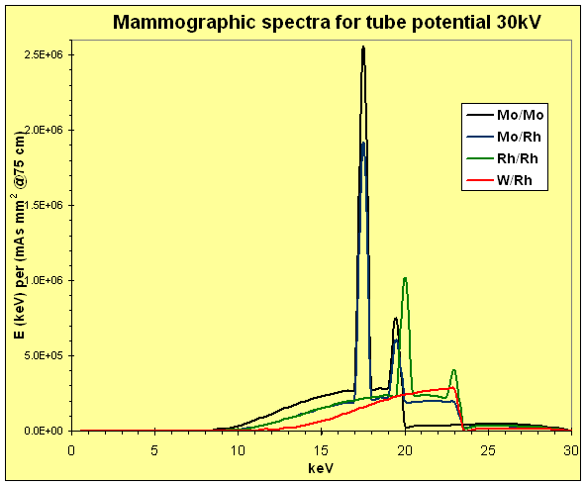
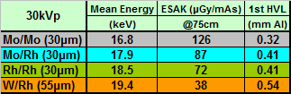
kV, dose meter calibration: Μo/Mo, Mo/Rh, Rh/Rh, W/Rh …
6

Slide 7
Β2. Παροχή, ρυθμός & επαναληψιμότητα
Σκοπός: Μέτρηση της επάρκειας της παροχής (O/P) και του ρυθμού παροχής.
Έλεγχος της επαναληψιμότητας της παροχής.
Συχνότητα: τριμηνιαίος (Χ-2, Χ-3), ετήσιος (X-1)
Μέθοδος: χωρίς πίεστρο, δοσίμετρο πάνω στο τραπεζίδιο, ~4 cm από ΘΤ, Μο/Μο (ή W/Rh), (στοιχεία έκθεσης: 28 kV, ~25 mAs).
  Οι μετρήσεις διορθώνονται για την απόσταση και υπολογίζονται οι τιμές της παροχής στο 1m και του ρυθμού παροχής στην απόσταση εστίας-ανιχνευτή εικόνας.
  Επαναληψιμότητα: Διενεργούνται 4 ακόμη επαναλήψεις
Όρια: Επάρκεια παροχής @ 1m: ≥ 30 (desirable 40) μGy/mAs
Ρυθμός παροχής @ FΙD: ≥ 7.5 mGy/s (Μο/Μο)
Επαναληψιμότητα: μέγιστη απόκλιση από μέση τιμή ≤ ± 5% (ΕΕΑΕ)
Επεκταμένο πρωτόκολλο (μετρήσεις δοσιμετρίας):
Γίνονται μετρήσεις της παροχής με πίεστρο & CBT~4 cm, για όλο το εύρος των κλινικά χρησιμοποιούμενων kV και για όλους τους συνδυασμούς ανόδου/φίλτρου.
Καμπύλες μεταβολής O/P vs kV (2nd order polynomial or power law fit) ⇒ Υπολογισμός ESAK για κάθε συνδυασμό ανόδου/φίλτρου, kV, CBT.
Για DR: Καταγραφή και των ονομαστικών τιμών ESAK, AGD.
7

Slide 8
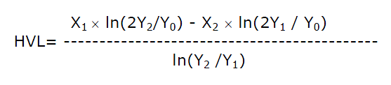
Β3. Καθορισμός πάχους υποδιπλασιασμού
Σκοπός: Καθoρισμός του HVL (απαιτείται και για τον υπολογισμό της AGD).
Συχνότητα: ετήσιος
Μέθοδος: δοσίμετρο, Al filters, Μο/Μο (ή W/Rh ή W/Al), 28 kV, ~25 mAs,
με το πίεστρο σε θέση CBT ~12 cm
  Μετρώνται οι τιμές της ESAK Y_{ο} χωρίς φίλτρο και Υ₁, Υ₂ με φίλτρα Al πάχους Χ₁, Χ_{2.} Τα πάχη Χ₁ και Χ₂ πρέπει να είναι τέτοια ώστε οι τιμές Υ₁, Υ₂ να είναι αντίστοιχα λίγο πάνω και λίγο κάτω από το 50% της Υ_{ο}.
  Το πίεστρο λαμβάνεται ισοδύναμο με ~0.1 mm Al (σημαντικό για διορθώσεις του δοσιμέτρου).
  Η τιμή του HVL (mm Al) υπολογίζεται από τον παρακάτω τύπο.
Όρια: HVL (Mo/Mo, 28 kV): ≥ 0.3 mm Al & ≤ 0.4 mm Al (ή σύμφωνα με κατασκευαστή)
Επεκταμένο πρωτόκολλο (μετρήσεις δοσιμετρίας):
Κατά τις μετρήσεις της παροχής με το πίεστρο, αν το όργανο διαθέτει τη δυνατότητα αυτόματου υπολογισμού HVL, καταγράφονται και οι τιμές του HVL.
Αν όχι, οι μετρήσεις HVL μπορούν να επαναληφθούν σε 2-3 ακόμη τιμές kV (26, 30, 32).
Κατά προσέγγιση για κάθε kV, η διαφορά HVL είναι ~0.1 mm Al.
Κάποια μηχανήματα (Hologic Selenia) δίνουν το HVL στα DICOM data.
8

Slide 9
Βασικοί έλεγχοι συστήματος απεικόνισης & AEC
9

Slide 10
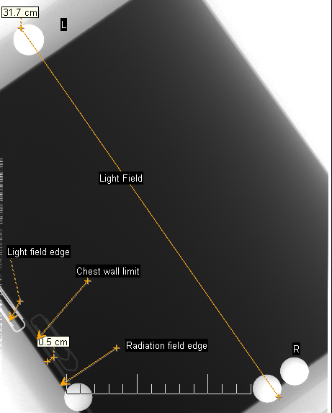
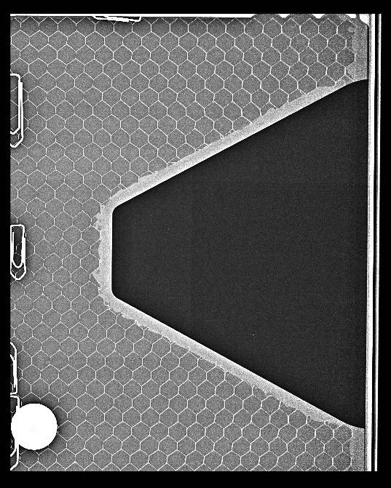
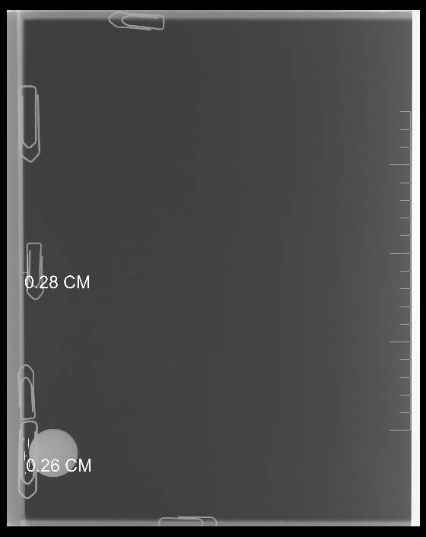
BC0. Επέκταση πεδίου στο θωρακικό τοίχωμα & UFOV
Σκοπός: Έλεγχος πεδίου ακτινοβόλησης για την αποφυγή της άσκοπης ακτινοβόλησης του θωρακικού τοιχώματος & έλεγχος πεδίου απεικόνισης (UFOV)
Συχνότητα: ετήσιος (ΕΕΑΕ)
Όρια: Επέκταση εκτός UFOV ≤ 5 mm, απεικόνιση του εσωτερικού άκρου του πιέστρου
Μέθοδος: Χειροκίνητα στοιχεία (28 kV, 10 mAs). Με το πίεστρο σε ύψος ~ 4 cm, τοποθετούνται στο εσωτερικό του άκρο προς το Θ.Τ. μεταλλικοί δείκτες (συνδετήρες, κέρματα). Πάνω στον ανιχνευτή τοποθετείται κασέτα CR όπου στα άκρα του φωτεινού πεδίου τοποθετούνται επίσης μεταλλικοί δείκτες. Ιδανικά το φωτεινό πεδίο προς το Θ.Τ. θα πρέπει να συμπίπτει με το άκρο του ανιχνευτή.
10

Slide 11
ΒC1. Δόση εισόδου μαστού & μέση δόση αδένα
Σκοπός: Μέτρηση της δόσης εισόδου και της μέσης δόσης αδένα για τυπικό μαστό.
Συχνότητα: τριμηνιαίος (EEAE Χ-2, Χ-3), ετήσιος X-1 (ΕΕΑΕ)
Μέθοδος: Διενεργείται έκθεση με το ομοίωμα ACR (με το κλινικά χρησιμοποιούμενο πρωτόκολλο AEC).
Η έκθεση επαναλαμβάνεται με χειροκίνητα στοιχεία και το δοσίμετρο στη θέση του ομοιώματος (πάνω στο τραπεζίδιο, κάτω από το πίεστρο), ~4cm από Θ.Τ.
Γίνεται διόρθωση της τιμής του δοσιμέτρου για απόσταση και mAs (auto/χειροκίνητα).
Από την υπολογιζόμενη τιμή ESAK, με τη χρήση της κατάλληλης μεθόδου (DANCE, WU) υπολογίζεται η τιμή της ΑGD.
Για DR: Καταγράφονται οι ενδείξεις ESAK (ESE) και ΑGD (ΜGD) του μηχανήματος και συγκρίνονται με τις υπολογιζόμενες τιμές.
Όρια: ESAK @ FSD: ≤ 12 mGy (EEAE ΔΕΑ: ≤7 mGy )
    AGD: ≤ 2 mGy
Επεκταμένο πρωτόκολλο (μετρήσεις δοσιμετρίας):
Από τις μετρήσεις της O/P vs kV και των HVL, είναι δυνατός ο υπολογισμός της ESAK & AGD (κατάλληλο Excel spreadsheet) τόσο για τα 4.5 cm όσο και για άλλες τιμές CBT.
11

Slide 12
C1. “Οπτική πυκνότητα” στη θέση AEC=0
Σκοπός: Μέτρηση της “οπτικής πυκνότητας” (ΟΠ) για τυπική μαστογραφία.
Συχνότητα: τριμηνιαίος (EEAE Χ-2, Χ-3), ετήσιος X-1 (ΕΕΑΕ)
Μέθοδος: Με ένα ομοίωμα (π.χ. ACR ή PMMA) διενεργείται μια έκθεση με τις συνήθεις κλινικά συνθήκες έκθεσης, π.χ. 28 kV, W/Rh (Siemens, Hologic, Fuji), Mo/Rh ή Rh/Rh (GE).
Όρια: Για φιλμ ΟΠ=1.4-1.8. Για DR και CR? ………
Οδηγός για ρύθμιση της τιμής αναφοράς είναι:
Ο δείκτης έκθεσης ΕΙ (σύμφωνα με τις οδηγίες του κατασκευαστή; Ακρίβεια EI πρέπει να ελεγχθεί)
Η τιμή PV (σε RAW εικόνες)
Η δόση (ESAK & AGD) & η ποιότητα εικόνας
  π.χ. Siemens Novation DR: 4 cm PMMA on collimator head.
  H:120-170 μGy (over grid) & PV:200-400, D:180-200 μGy (over grid) & PV:250-450.
  CR Carestream ELITE: EI=2200±100 (clinical protocol)
  CR Agfa CR25: lgM=2.0±0.1
  CR Fuji Profect One: S=70±10
  CR Konica Regius 190: S=175±25
Επίσης πρέπει να ελεγχθεί η επαναληψιμότητα (EUREF ≤5%, desirable ≤2%)
… αλλά και η «ΟΠ αναφοράς» με διαφορετικά πρωτόκολλα έκθεσης (Auto Filter, Αuto mAs κλπ)
12

Slide 13
C2. Βήμα “ΟΠ”, C3-C4. Μεταβολή “ΟΠ” με kV & CBT
Σκοπός: Μέτρηση της μεταβολής της ΟΠ για διαφορετικές επιλογές «αμαύρωσης».
Συχνότητα: τριμηνιαίος (EEAE Χ-2, Χ-3), ετήσιος X-1 (ΕΕΑΕ)
Μέθοδος: διενεργούνται εκθέσεις με 28 kV και επιλογές -3,-2, -1, 0,+1,+2,+3
Όρια: Για φιλμ: ΔΟΠ=0.1-0.2 ανά βήμα.
Για DR και CR ? ………
  ~10%-20% mAs ανάλογα με τον αριθμό των βημάτων
--------------------
Σκοπός: Μέτρηση της μεταβολής της “ΟΠ” για διαφορετικά kV και πάχη μαστού (CBT).
Συχνότητα: τριμηνιαίος (EEAE Χ-2, Χ-3), εξαμηνιαίος X-1 (ΕΕΑΕ)
Μέθοδος: α) Διενεργούνται εκθέσεις με 28 kV, με διαφορετικά πάχη PMMA (2, 4, 6 cm)
β) Με πάχος ομοιώματος 4 cm διενεργούνται εκθέσεις με 25, 27, 28 & 30 kV
Όρια: Για φιλμ: ΔΟΠ ≤ 0.15 ανά cm PMMA
ΔΟΠ ≤ 20% ανά kV
Για DR και CR ? …… ΔEI ή ΔPV (Raw images)
13

Slide 14
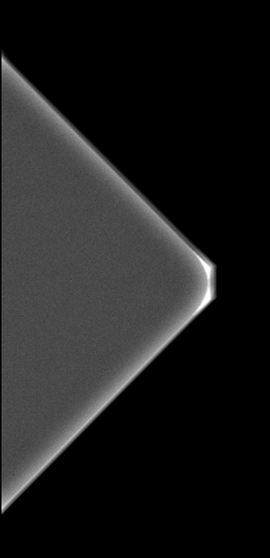
DR-CR: C3-C4. “Συνολικός έλεγχος AEC”
Σκοπός: Καταγραφή του τρόπου λειτουργίας του AEC για διαφορετικά πρωτόκολλα έκθεσης, συνδυασμούς ανόδου/φίλτρου και επίπεδα δόσης, σε κλινικές συνθήκες
Συχνότητα: τριμηνιαίος (Χ-2, Χ-3), ετήσιος/εξαμηνιαίος (X-1)
Μέθοδος: Διενεργούνται εκθέσεις με διαφορετικά πάχη ομοιώματος (BET ή PMMA) με διάφορες επιλογές AEC.
Προσοχή στην ένδειξη CBT του πιέστρου (5 cm PMMA=6 cm BET, χρήση spacers?)
Όρια: Σύγκριση AGD με τιμές αναφοράς EUREF2006
GE auto AOP/SNR test: 25, 50, 60 mm
14

Slide 15
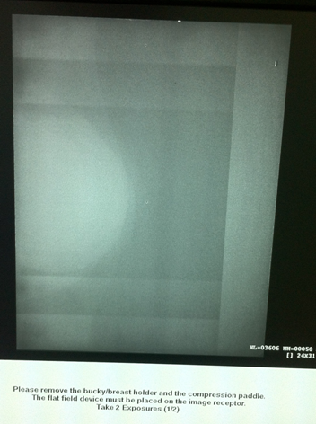

DR-CR: Έλεγχος ομοιογένειας ανιχνευτή
Σκοπός: Έλεγχος ομοιογένειας του ανιχνευτή. Για CR: έλεγχος όλων των κασετών
Συχνότητα: εξαμηνιαίος (Χ-2, Χ-3), ετήσιος (X-1)
Μέθοδος: Διενεργούνται εκθέσεις χωρίς πίεστρο, χωρίς ή με grid, με ή και χωρίς PMMA (εξαρτάται από την περίπτωση και τις συστάσεις του κατασκευαστή).
Όρια: Απουσία artifacts (αυτόματος έλεγχος με λογισμικό εταιρίας).
  Για CR τα mAs πρέπει να είναι ≤ ±5 % για όλες τις κασέτες.
  Η διακύμανση OΠ μεταξύ κασετών < 0.20 (φιλμ) = ΔEI να αντιστοιχεί σε ΔD ≤ ±5 %
GE auto FF test
15

Slide 16
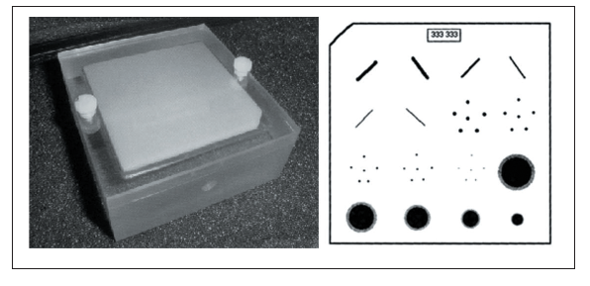
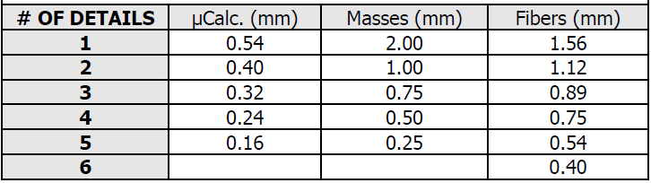
C5. Ποιότητα εικόνας (LCR, HCR)
Σκοπός: Έλεγχος ποιότητας απεικόνισης
Συχνότητα: τριμηνιαίος (Χ-2, Χ-3), ετήσιος (X-1)
Μέθοδος: Διενεργούνται εκθέσεις με ομοίωμα ποιοτικού ελέγχου
Όρια: (ΕΕΑΕ) LCR: Κύστη διαμ.< 0.3 mm, LCR: Ινώσεις <0.7 mm, HCR: μCalc<0.7mm
(σε αντίθεση 2% και ανάλογα με τις προδιαγραφές του ομοιώματος)
Στην πράξη τα όρια εξαρτώνται από το ομοίωμα. π.χ. ACR accreditation phantom:
≥ 4/6 fibers, ≥ 3/5 specs, ≥ 3/5 masses
ESAK ≤12 mGy (επιθυμητό ≤7 mGy, ΔΕΑ Ε.Ε.Α.Ε)
16

Slide 17
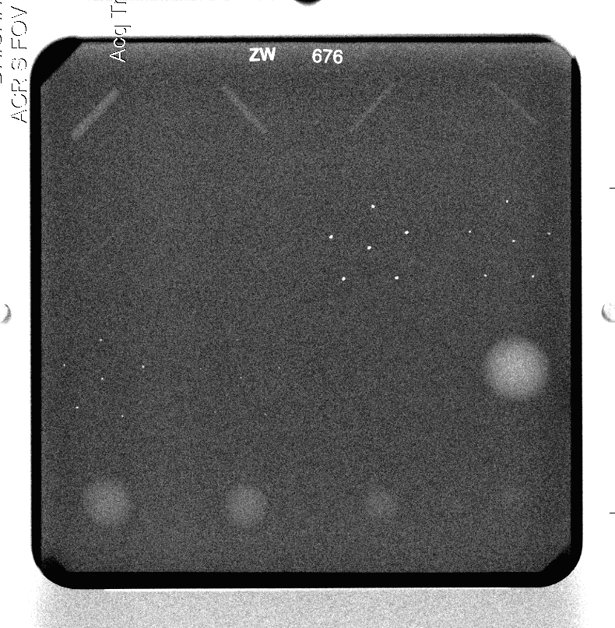
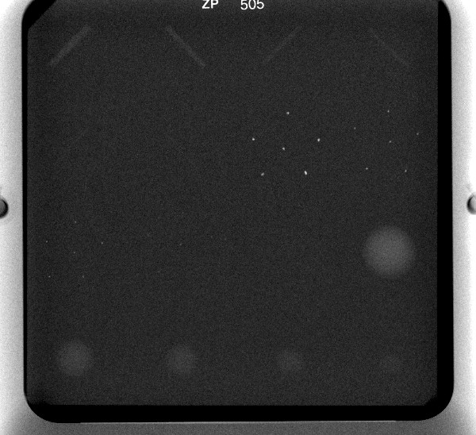
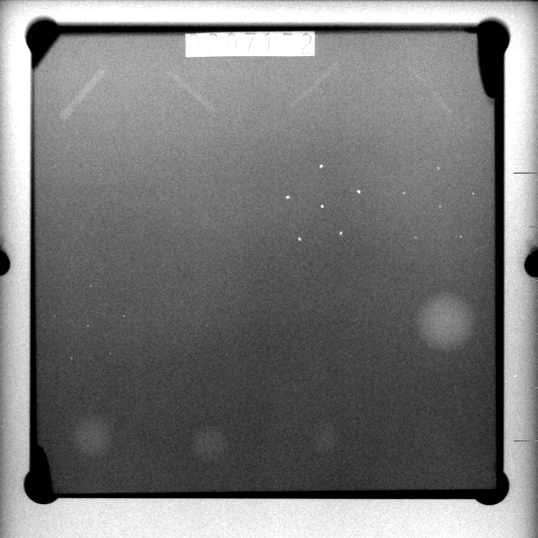
ACR phantom: παραδείγματα
FFDM (GE)
FFDM (Siemens)
CR mammo (Fuji)

Slide 18
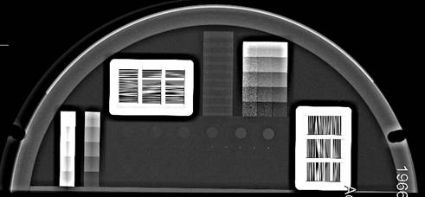
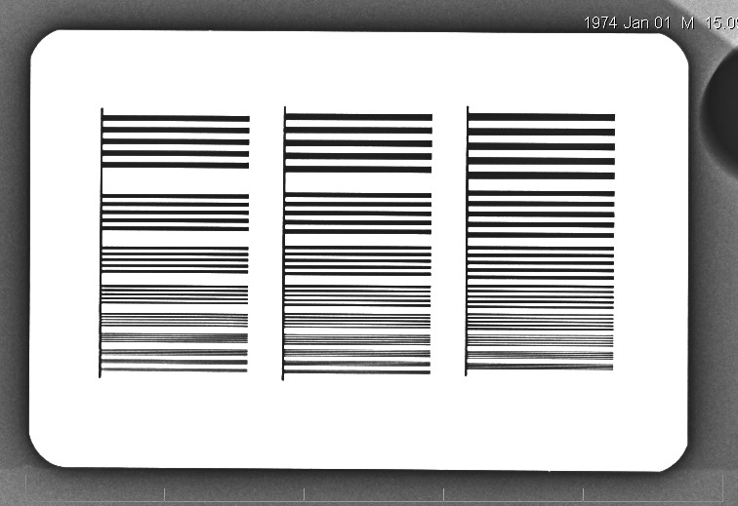
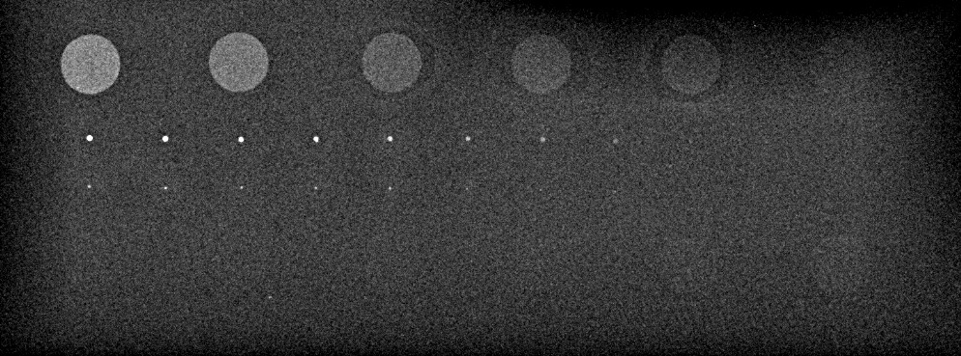
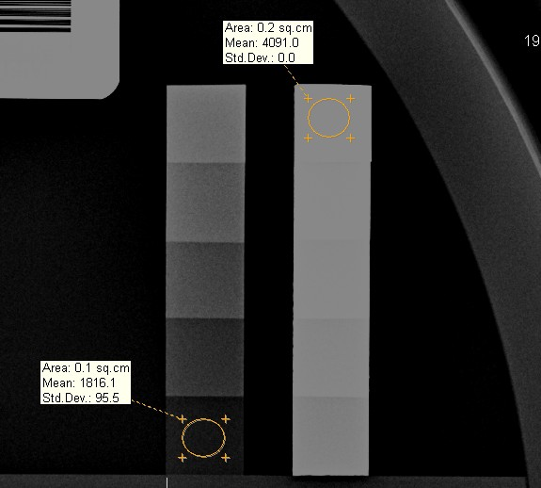
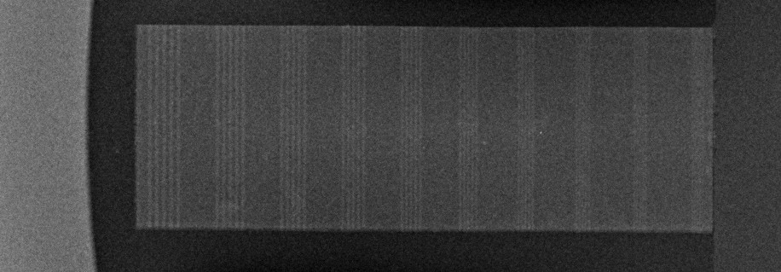
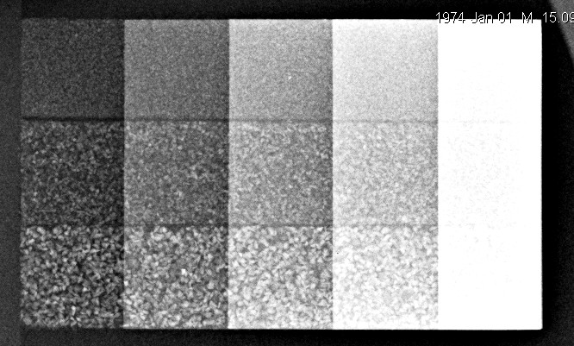
TOR MAX phantom +3.5 cm Acrylic
FFDM (Siemens)
8 LμC | 7 LC Obj
7 SμC | 5 LC LP
18

Slide 19
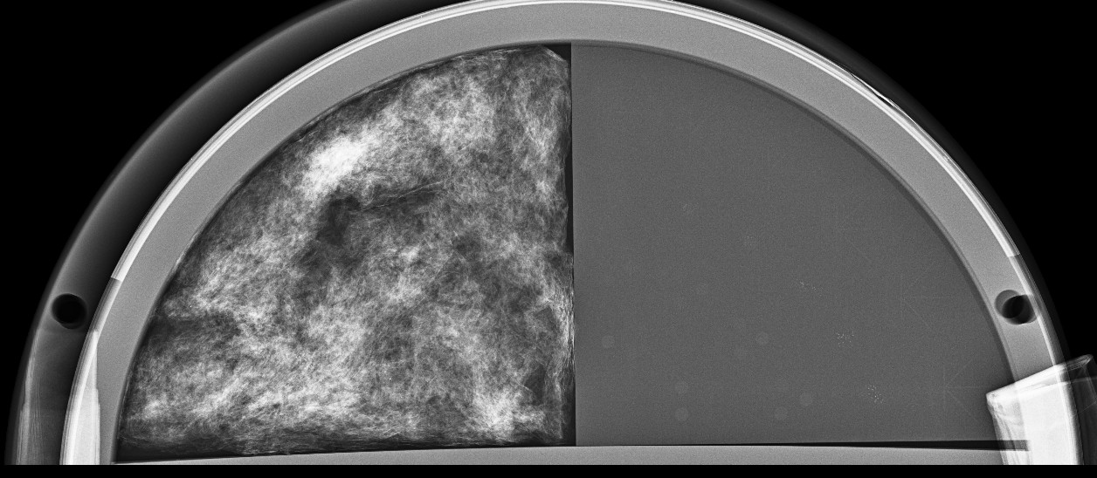
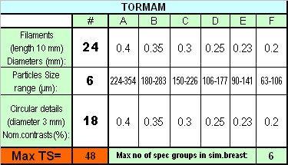
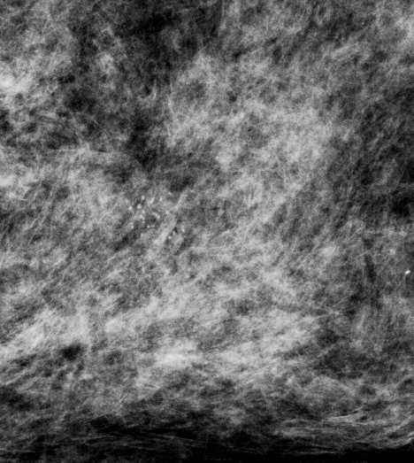
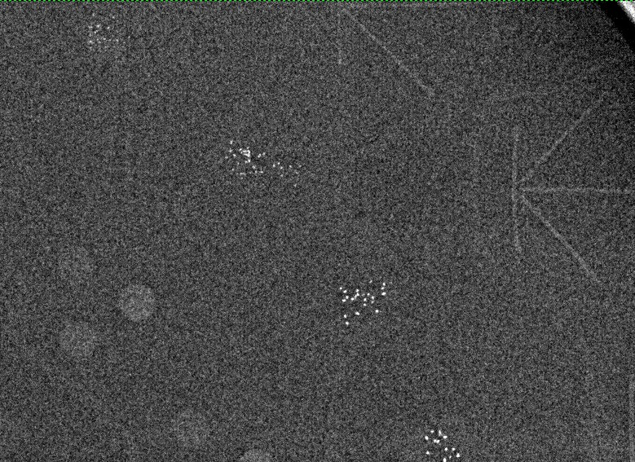
TOR MAM phantom
FFDM (Siemens)
19

Slide 20
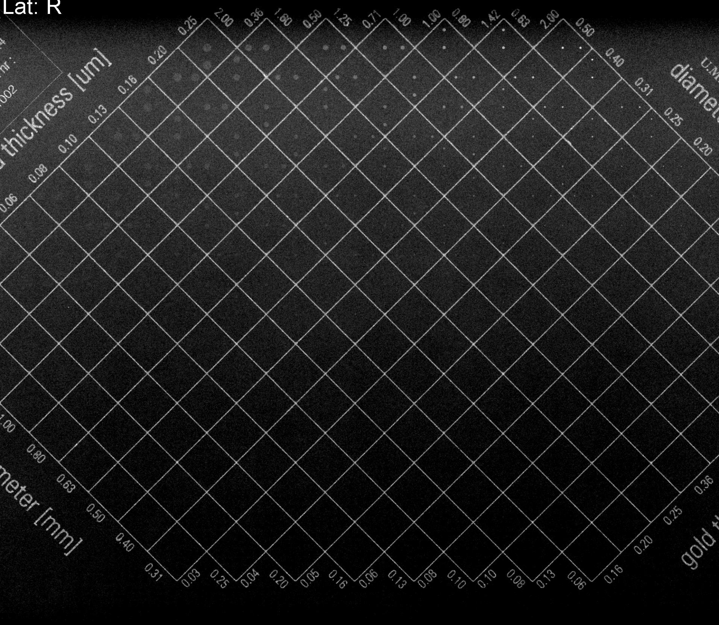
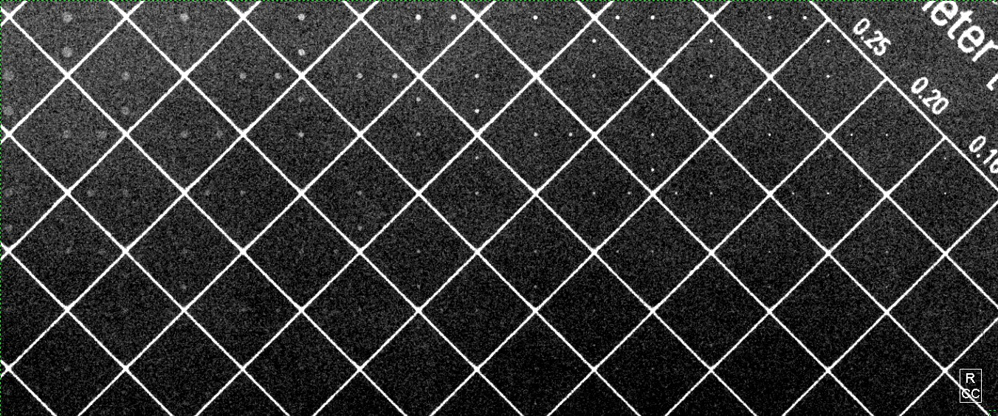
CDMAM
20

Slide 21
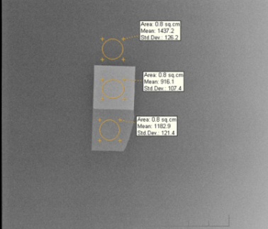
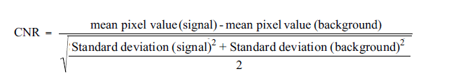
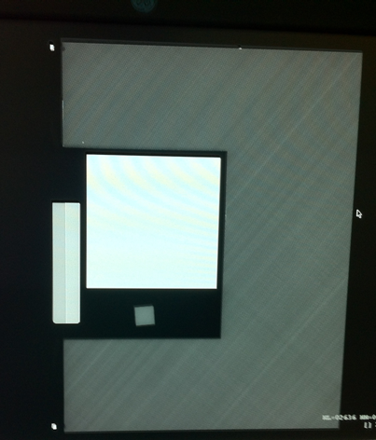
DR-CR: Έλεγχος CNR
Σκοπός: Έλεγχος CNR
Συχνότητα: ετήσιος
Μέθοδος: Διενεργούνται εκθέσεις με διάφορα πάχη PMMA 2-7 cm,
με ένα μικρό τεμάχιο Al 0.1 ή 0.2 mm Al πάνω στα 2 cm PMMA
Όρια:
Προσοχή! Σε πάχη >5 cm μπορεί οι τιμές
CNR < ορίου απλά επειδή CNR >> στα 5 cm
GE auto MTF/CNR test
21

Slide 22
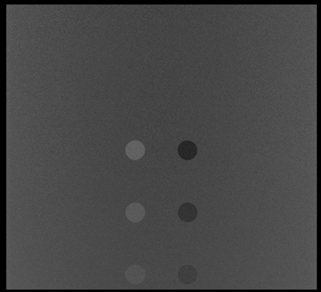
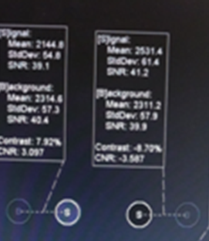
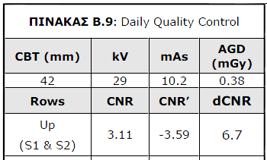

Philips Microdose: Daily QC phantom
Σκοπός: Έλεγχος ομοιογένειας, SNR και CNR του ανιχνευτή.
Συχνότητα: ημερήσιος
Μέθοδος: Χρησιμοποιείται ειδικό ομοίωμα. Μετρώνται οι τιμές του CNR των 2 κυκλικών περιοχών που βρίσκονται περίπου στο κέντρο του ομοιώματος.
Για κάθε κυκλική περιοχή λαμβάνεται μια ROI εντός της κυκλικής περιοχής (S-Signal) και μιας λίγο έξω από αυτή, στο ομοιόμορφο υπόβαθρο της εικόνας (B-Background).
Με την ρουτίνα CNR υπολογίζονται οι τιμές PV, PVSD, SNR, CNR για τις 2 περιοχές και υπολογίζεται η τιμή dCNR που αφορά την διαφορά των δύο.
Όρια: Η διαφορά των δύο CNR (dCNR) στον πρώτο έλεγχο μετά την εγκατάσταση λαμβάνεται ως τιμή αναφοράς Reference dCNR. Για τους μετέπειτα ημερήσιους ελέγχους η υπολογιζόμενη τιμή dCNR θα πρέπει να είναι εντός του ±10% από την τιμή αναφοράς.
Επίσης, όσον αφορά στον έλεγχο με το ομοίωμα αυτό, στην εικόνα δεν θα πρέπει να εμφανίζονται ανομοιομορφίες ή artifacts (πέραν των κυκλικών περιοχών).
22

Slide 23
Βασικοί έλεγχοι περιφερειακών: oθόνες & εκτυπωτές
23

Slide 24
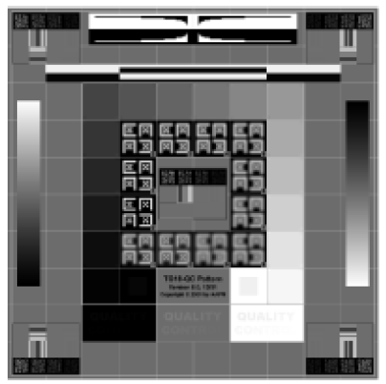
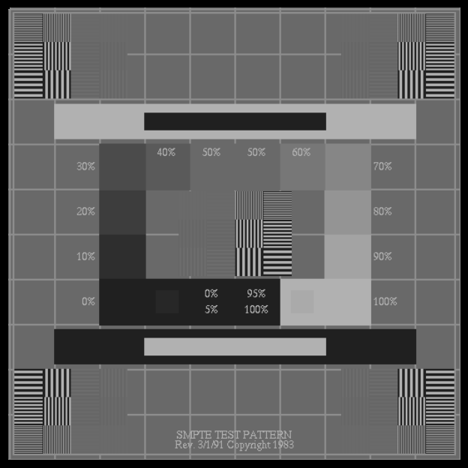
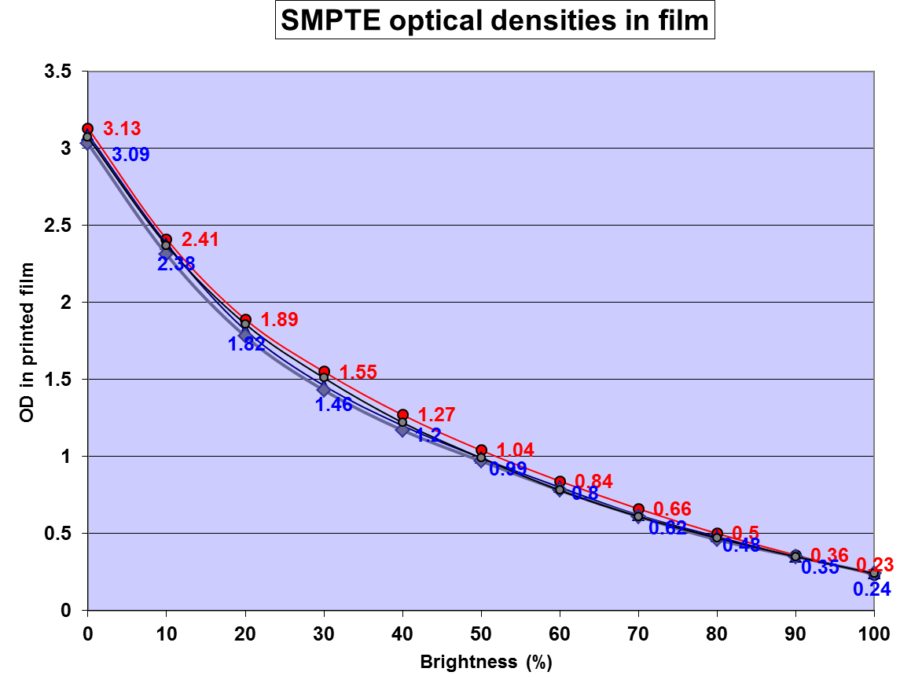
D. Έλεγχος διαγνωστικών οθονών & εκτυπωτών
Σκοπός: Έλεγχος διαγνωστικών οθονών & εκτυπωτών
Συχνότητα: Καθημερινός για τις οθόνες!
Μέθοδος: Ψηφιακές εικόνες (SMPTE, TG18-QC κλπ)
Όρια: Ανάλογα με την εικόνα.
  Για εκτυπωτές ?
24

Slide 25
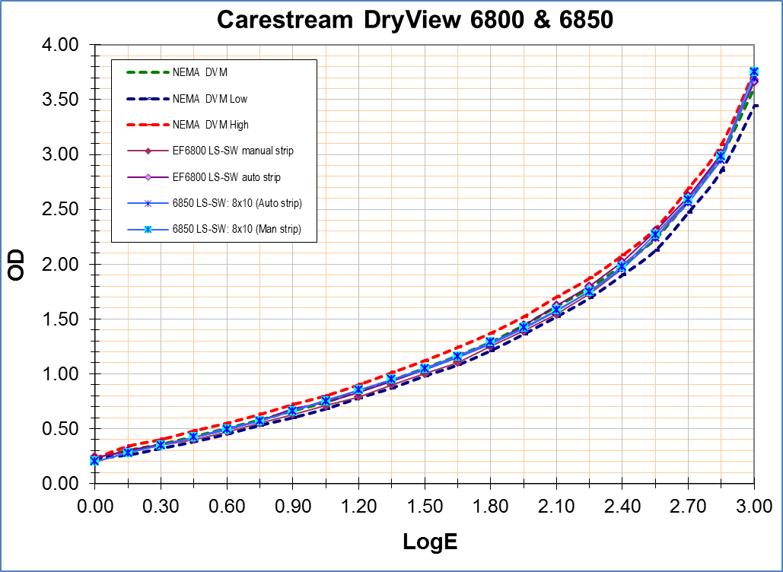
D. Έλεγχος εκτυπωτών: Sensitometry
Σκοπός: Έλεγχος εκτυπωτών
Συχνότητα: ? (εξαμηνιαίος-ετήσιος). Η διάγνωση πρέπει να γίνεται από Διαγνωστικά Monitor!
Μέθοδος: Sensitometric strips
Όρια: Ανάλογα με τον εκτυπωτή και το φιλμ
25

Slide 26
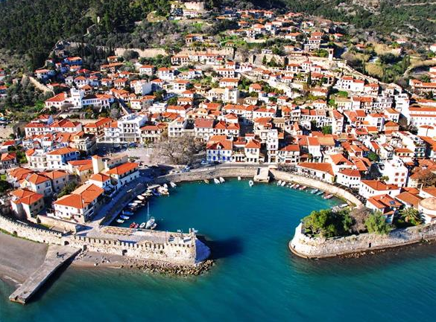
- Σας ευχαριστώ για την προσοχή σας -
26

